Slide 1
Népességszámlálás 2025
Készítette: Kovács Bence és Szabó Bence

Slide 2
Főmenü
Program célja
Használati utasítás
Módok
Vissza

Slide 3
Program célja
A program magyarországi települések népességi adatait kezeli és jeleníti meg.
Megyék adatai alapján lehet keresni
Településtípusok szerint lehet szűrni
Megtekinthető a települések lakossága
Az adatok egyszerűen és áttekinthetően böngészhető
Főmenü

Slide 4


Módok
Főmenü
[1] Megye adatai
Egy megadott megye településeinek és lakosságának adatait jeleníti meg.
[2] Település típusok
Településtípus alapján lehet kiválasztani és listázni a településeket.

Slide 5
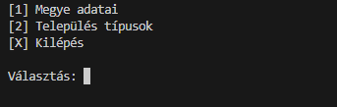
Használati utasítás
Program indítása után:
Főmenü

Slide 6

Használati utasítás
1-es opció kiválasztása után:
Írjunk be egy megye kódot (a nagy/kis karakter nem számít).
Főmenü
Tovább

Slide 7
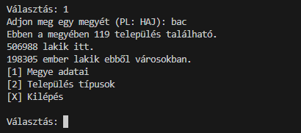
Használati utasítás
Megye kód begépelése után:
A megye adatai megjelennek és visszadob a program a főmenübe
Főmenü

Slide 8
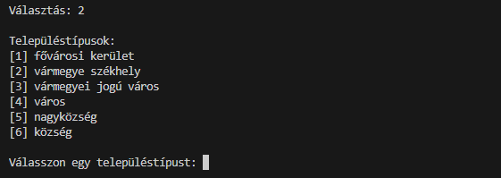
Használati utasítás
2-es opció kiválasztása után:
Gépeljük be az adott településtípus előtti számot (1-6).
Főmenü
Tovább

Slide 9
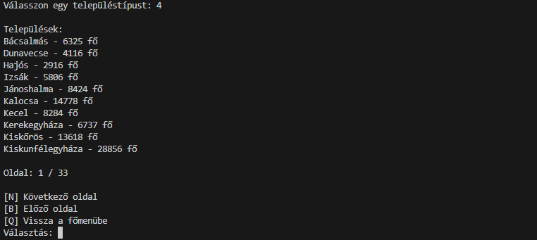
Használati utasítás
Pl.: 4-es opció(város) kiválasztása után:
Kilistázza a városokat és lakosságszámukat
Főmenü
Tovább

Slide 10
Használati utasítás
N-karakter begépelése után lapozni lehet.
B-karakter begépelése után vissza lehet lapozni.
Q-karakter begépelése után a program visszatér a főmenübe.
Főmenü

